Slide 1
Európai harcsa

Slide 2
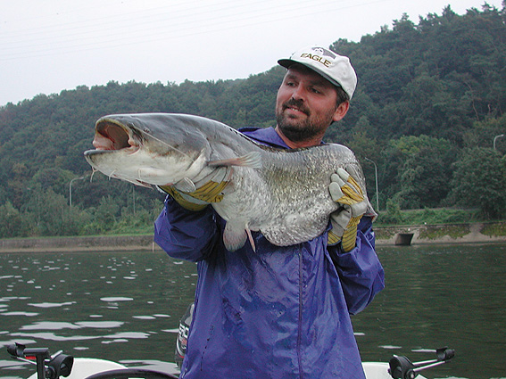
Elnevezései
Az európai harcsának, egyszerűbb formában harcsának vagy leső harcsának több triviális neve is ismert.

Slide 3
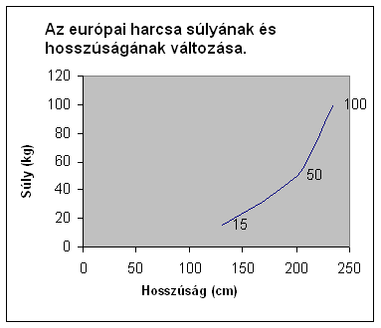
Előfordulása
Előfordulása Franciaországtól egészen Afganisztánig terjed. Közép- és Kelet-Európában és Ázsia egyes részein (Anatólia északi része, Aral-tó) őshonos. Telepítéseinek köszönhetően Európa nyugati részén így például Angliában és a Bajkál-tó vízrendszerében is megtalálható.

Slide 4

Magyarországi előfordulása
A Kárpát-medence nagyra növő őshonos ragadozó hala, mely Magyarországon megtalálható minden olyan folyóban és állóvízben, ahol előfordulnak mély, gödrös részek, bedőlt fák, kőrakások, elsüllyedt hajók, amelyek árnyékában a ragadozó biztosan rejtőzhet. A Duna-Tisza-csatornából albínó példányai is előkerültek.

Slide 5
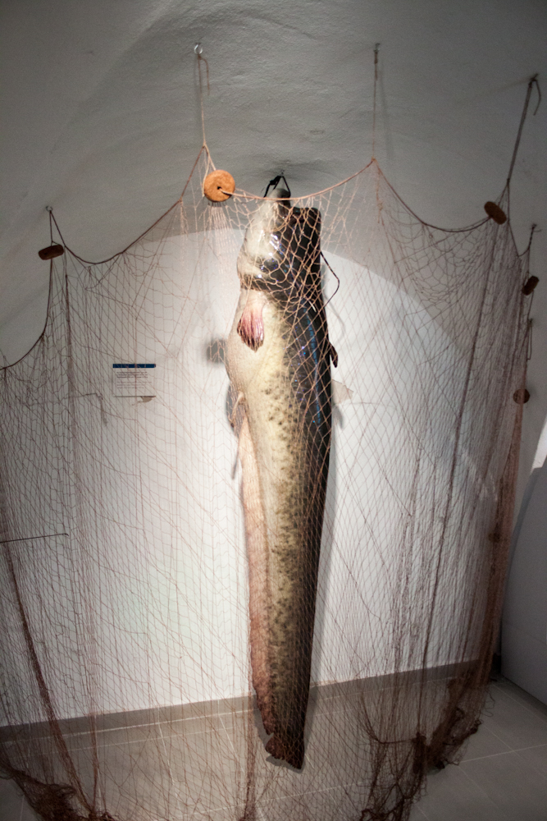
Hasonló fajok
A harcsaalakúak (Siluriformes) rendjébe tartozó Magyarországon is megtalálható további harcsafajok egyedei tekinthetőek hasonlatosnak hozzá. Alakját nézve a törpeharcsa és a fekete törpeharcsa hasonlít rá legjobban, de mindkét faj a hát és farokúszó között zsírúszót visel. Ezekkel a fajokkal az összetéveszthetőséget a jelentős méretbeli különbségek szinte lehetetlenné teszik, így csak az európai harcsa növendék példányainál merülhet fel kétely.

Slide 6
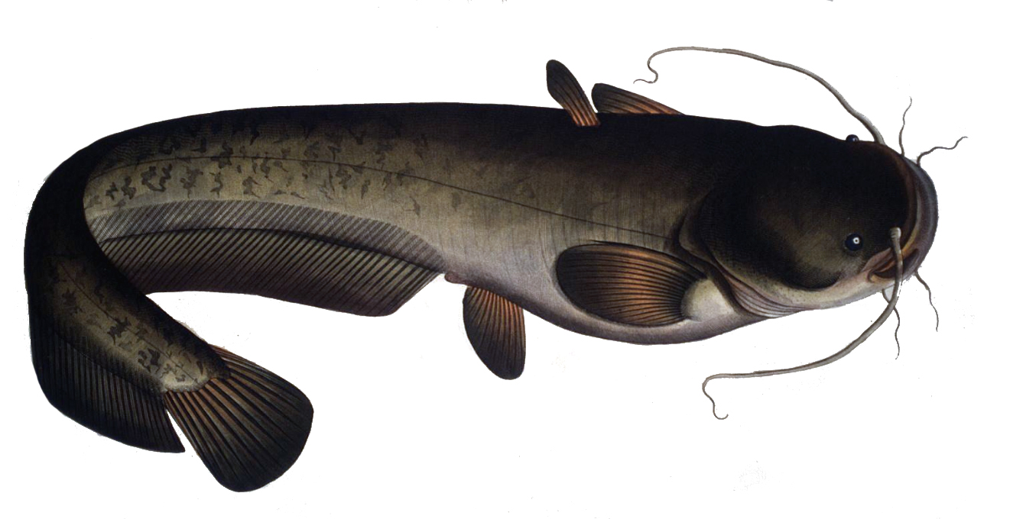
Azonosítása határozóképlettel
A halak közeli rokon fajainak azonosításához nagy segítséget jelenthet az adott hal morfológiai tulajdonságainak pontos vizsgálata. Az alábbi táblázat az európai harcsa, a törpeharcsa, a fekete törpeharcsa, a pettyes harcsa, az afrikai harcsa és a menyhal határozóképletét tartalmazza.

Slide 7
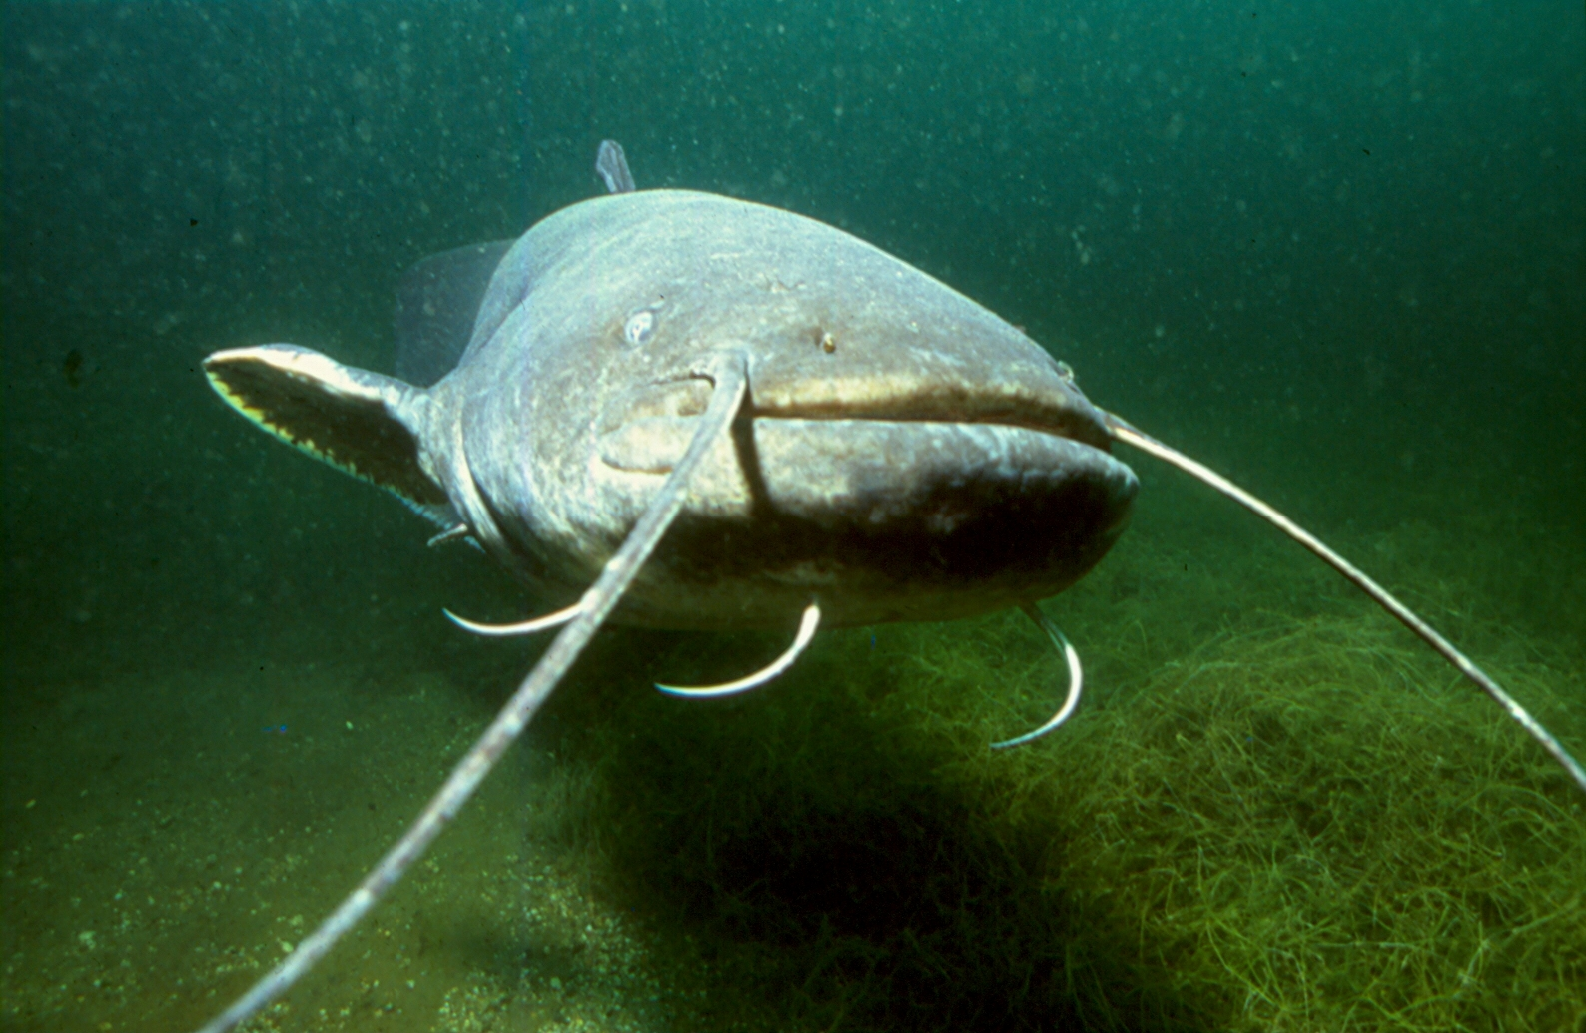
Megjelenése
Teste a többi hazai halunktól meglehetősen különbözik. Feje nagy, hát-hasi irányban erősen lapított. Száján a felső ajakon, a szájszeglet közelében 2 hosszú, alul 4 rövidebb bajuszszálat találunk. Szélesre nyíló szájában felül és alul rendkívül sok apró, kissé visszahajló, tűhegyes ránőtt fog helyezkedik el. Szemei kicsik, mégis a tapasztalatok szerint jól lát velük. Törzse rövid, hengeres, izmos farka hosszú és teste pikkelytelen.

Slide 8
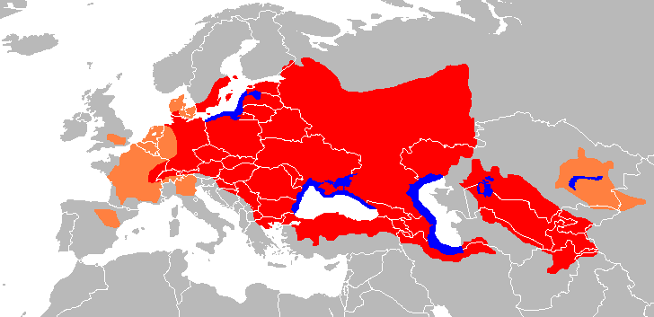
Életmódja
Oxigénigénye alacsony és a vizek szennyezését aránylag jól elviseli, ezért előnyben van a betelepített vizekben, ahonnan az őshonos halakat kiszoríthatja. A harcsa nagyon gyorsan nő, akár 80 évig is élhet, gyorsan szaporodik. Többnyire társasan, a fenék közelében él, 5-20 fős csoportokban. Mindig lesből, főként éjjel támadó, rendkívül falánk ragadozó.

Slide 9
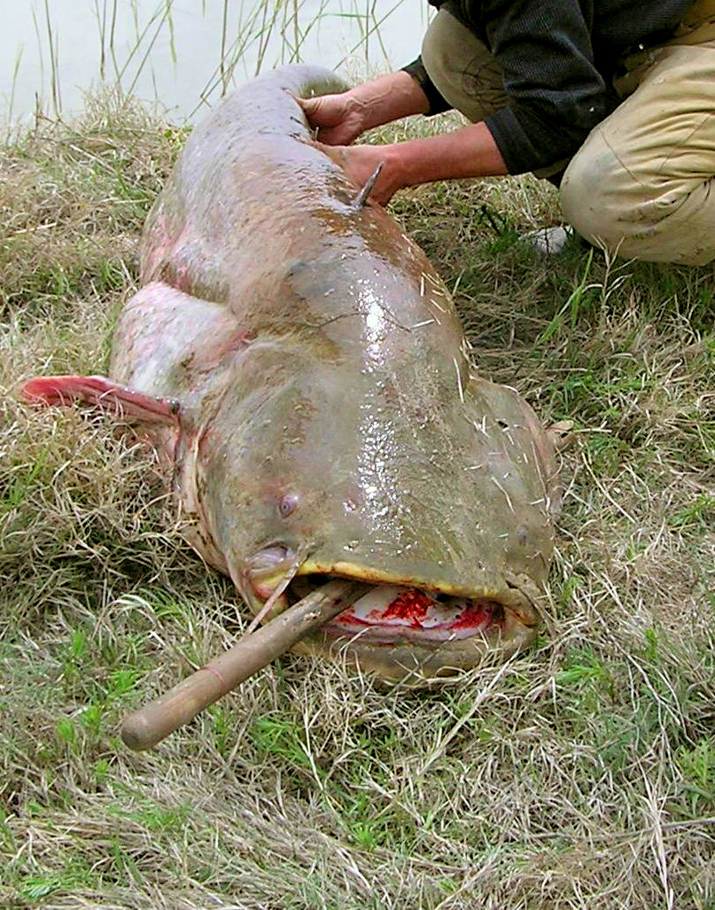
Szaporodása
Az ívással kapcsolatos magatartása érdekes, az ívóhelyen a hím testével körülfonja a nőstény hastájékát és kipréseli belőle az ikrákat, amelyeket nyomban megtermékenyít. Ivadékgondozó faj, az ikrák lerakása után a hím a vízinövényekből álló fészket körülbelül 3 hétig, az ivadék kikeléséig védi.

Slide 10
Horgászata
Az európai harcsa éjjeli ragadozó hal. Leginkább éjszaka aktív, de az időjárás változása is kihat a kedvére. Nyáron nagy melegben, zivatarok előtt idegessé válik, és ilyenkor mindent felfal, ami az útjába kerül.Magyarországon a horgászok nemes halként tartják számon az európai harcsát. A 100 centiméter alatti példányai horgászati tilalom alá esnek május 2. - június 15. között.

Slide 11
Harcsatámadások
A bulvárlapok rendszeresen beszámolnak különböző harcsák által okozott támadásokról, amelyek elsősorban állatokat érintettek (gyakran csak vélelmezhető volt a harcsa szerepe). 2009 áprilisában állítólag egy osztrák horgászra is rátámadt a harcsa a Győr közelében fekvő Pér egyik horgásztavában.

Slide 12
Internetes leírások az európai harcsáról
A faj szerepel a Természetvédelmi Világszövetség Vörös Listáján. IUCN. (Hozzáférés: 2010. július 29.)
A faj adatlapja a FishBase oldalán. FishBase. (Hozzáférés: 2010. augusztus 8.)
A taxon adatlapja az ITIS adatbázisában. Integrated Taxonomic Information System. (Hozzáférés: 2010. augusztus 7.)
Sheatfish Silurus glanis Linnaeus, 1758 (angol nyelven). BioLiB.cz. (Hozzáférés: 2010. augusztus 8.)
Silurus glanis Linnaeus, 1758 sumec velký (cseh nyelven). AQUATAB.

Slide 13
Ajánlott magyar nyelvű könyvek
Pintér Károly. Magyarország halai. Akadémiai kiadó (1989). ISBN 978-963-05-7831-8
Harka Ákos-Sallai Zoltán. Magyarország halfaunája. Nimfea T. E., Szarvas. ISDN: 963864753 (2004)
Dudich, E., Loksa, I.. Állatrendszertan. Tankönyvkiadó Budapest (1987). ISBN 963-18-0543-3
Papp László. Zootaxonómia. Állatorvostudományi Egyetem, Budapest – egységes jegyzet – (1996). ISBN 963-18-0543-3
Soltész Kálmán. A harcsafogás trükkjei [archivált változat].

